Slide 1
目次
1.信託の概要
1-1.信託とは
1-2.信託の歴史
1-3.信託銀行とその他の金融機関
1-4.信託銀行と銀行の違い
2.信託の基礎
2-1.信託財産と信託目的
2-2.信託受益権
2-3.信託の種類
2-4.金銭の信託の詳細
2-5.指定金銭信託（合同運用）の概
2-6.ものの信託の詳細
3.信託銀行の歴史
3-1.みずほ信託の成り立ち
3-2.三菱UFJ信託の成り立ち
3-3.三井住友信託、日本カストディの成り立ち
4.信託銀行のシステム
4-1.信託銀行のシステム概要

Slide 2
1-1.信託とは
1.信託の概要
「信託」とは文字通り、「信じて託すこと」である。
受託者
（信託される）
信託契約の締結
信託利益
信託目的の設定
財産の移転
委託者
（信託する）
受益者
（信託利益を受ける）
善管注意義務
分別管理義務など
管理・処分
信託財産
上記は委託者≠受託者である他益信託であり、委託者＝受託者の場合は自益信託という。

Slide 3
1-2.信託の歴史
1.信託の概要
信託（Trust）は古くは、ユース（Use）といわれていた。
ユースは、十字軍で遠征した兵士たちにより残された家族のために使われ、中世イギリスで教会への土地の寄進が禁じられたために、その回避策として寄進者らに使われた。
その後、アメリカ（移民の国ゆえに周囲に信頼できる人が少ない）に渡って成長し、受託者を会社組織にした営業信託（Trust）に発展した。
日本で「信託」の言葉が法律に最初に登場するのは、「日本興業銀行法」（1900年）で、本格的な信託制度が「信託法」と「信託業法」（1922年）により整備された。
2006年の信託法改正により、制度の合理化、信託の多様化などが盛り込まれて、現在に至る。

Slide 4
1-3.信託銀行とそのほかの金融機関
1.信託の概要
信託銀行は銀行業務だけではなく、信託業務なども行っている銀行（計13行）である。
中央銀行 | 日本銀行 |  | 日本唯一の中央銀行。金融政策立案・施行、紙幣発行、最終(銀行間)決済、調査、検査（日銀考査）などを行う。金融機関の「最後の貸し手」でもある。
市中銀行(*1) | 普通銀行 | 都市銀行 | みずほ銀行、三菱UFJ銀行、三井住友銀行、りそな銀行
 |  | 地方銀行 | 地域金融機関の代表。横浜銀行、千葉銀行、静岡銀行、第四銀行、十六銀行、中国銀行等
 |  | 第二地方銀行 | 前身は各地域の相互銀行。北洋銀行、京葉銀行、トマト銀行、神奈川銀行、東京スター銀行等
 |  | その他 | ゆうちょ銀行、新生銀行、あおぞら銀行、ソニー銀行、auじぶん銀行、セブン銀行、埼玉りそな銀行等
 | 信託銀行 |  | 三菱UFJ信託銀行、三井住友信託銀行、みずほ信託銀行、日本マスタートラスト信託銀行(*3)、日本カストディ銀行(*3)等
 | 外国銀行(*2) |  | ＪＰモルガン・チェース銀行、クレディ・スイス銀行、ドイツ銀行など
その他 金融機関 | 信用金庫（信金） |  | 会員出資による協同組織の地域金融機関（融資以外は会員以外でも可）
 | 信用組合（信組） |  | 組合員出資による協同組織の地域、業域、職域金融機関（原則、取引相手は組合員）
 | 労働金庫（労金） |  | 労働組合や生活協同組合などの会員による非営利協同組織（為替、預金は会員以外でも可）
 | 系統金融機関 |  | 農林中央金庫、信用農業協同組合連合会、信用漁業協同組合連合会等
 | 政府系金融機関 |  | 日本政策投資銀行、国際協力銀行、商工組合中央金庫、住宅金融支援機構等
(*1)中央銀行に対する用語。 |  |  | (*2)外国銀行の日本国内における支店であり、銀行法･預金保険の対象外。
(*3)業態や金融グループの枠組みを越えて、有価証券等の資産管理業務に特化した信託銀行。

Slide 5
1-4.信託銀行と銀行の違い
1.信託の概要
信託銀行は銀行業務と信託業務の両方を営んでいる銀行で、信託銀行という商号をもつ。
信託銀行は、銀行法上の銀行が金融機関の信託業務の兼営等に関する法律（兼営法）により信託業務を兼営する形態をとり、銀行業務全てに加えて、信託業務と併営業務を営むことができる。
信託業務は信託報酬、併営業務は手数料がおもな収益源（ともに非金利収益）である。
銀行業務 |  | 信託業務（広義）
 |  | 信託業務（狭義） |  | 併営業務
 | 預金業務 |  | 金銭の信託 |  | 不動産関連業務(*2)
 | 貸付業務 |  | 有価証券の信託 |  | 証券代行業務(*3)
 | 内国為替業務 |  | 金銭債権の信託 |  | 相続関連業務(*4)等
 | 外国為替業務 |  | 動産の信託
 | 付随業務(*1)等 |  | 不動産の信託等
(*1)有価証券売買、デリバティブ等
(*2)不動産の鑑定・査定、売買仲介等
(*3)株主名簿管理、配当金の計算・支払等
(*4)遺言管理、遺言執行、遺産整理等

Slide 6
2-1.信託財産と信託目的
2.信託の基礎
信託の重要な要素に信託財産と信託目的がある。
信託財産とは、委託者から受託者（信託銀行）に信託される財産であり、経済価値があるものであれば、その種類に制限はない。
信託目的とは、受託者（信託銀行）が信託される財産を誰に対して、どのような目的で、どのように運用・管理するか、委託者が決めることができる。
委託者本人または受益者
定期的な金銭の給付、相続・事業承継、高齢者の財産管理など
債券や株式などによる運用・財産の管理

Slide 7
2-2.信託受益権
2.信託の基礎
信託により、信託財産の運用等から生じる利益を受け取る権利を受益者は得ることができる。これを信託受益権という。
・委託者が信託受益権を他者に与える場合、他益信託という。
・委託者が信託受益権を自分自身に与える場合、自益信託という。
【他益信託】
【自益信託】
受託者
信託契約の締結
信託契約の締結
信託受益権
委託者
受益者
受託者
委託者
受益者
信託受益権

Slide 8
2-3.信託の種類
2.信託の基礎
信託には、金銭の信託、金銭以外の信託、ものの信託の3種類がある。
3種類の信託については、次スライド以降で詳細を説明する。
信託の種類 |  | 信託引受 （開始）時 | 信託交付 （終了）時 | 信託の対象例
金銭の信託 | 金銭信託 | 金銭 | 金銭 | 金銭
 | 金外信託 | 金銭 | 金銭以外(*1) | 従業員持ち株など
ものの信託 |  | 金銭以外 | 金銭以外(*1) | 有価証券、金銭債権、不動産、動産など
(*1)金銭以外のもの、たとえば株式などを現金化せずにそのまま交付（「現状有姿（げんじょうゆうし）」という）する。

Slide 9
2-4.金銭の信託の詳細
2.信託の基礎
金銭信託、金外信託の詳細は以下のとおり。
信託の種類 |  | 信託の詳細 |  | 具体例
金銭の信託 | 金銭信託 | 特定(*1)金銭信託 |  | 投資信託、確定拠出年金信託など
 |  | 指定(*2)金銭信託 | 合同運用(*3) | 財産形成信託、後見制度支援信託など
 |  |  | 単独運用(*4) | 年金信託、確定給付企業年金信託など
 | 金外信託 | 特定(*1)金外信託 |  | 従業員持ち株信託、特定金外信託など
 |  | 指定(*2)金外信託 |  | 指定金外信託、ファンドトラストなど
(*1)「指定」とは委託者が運用方法を貸付金や有価証券等というように種類をおおまかに指定し、具体的な貸付先や銘柄等は受託者に任せるもの。
(*2)「特定」とは委託者が運用方法を具体的に特定するものをいう。貸付金であれば貸付先、金額、利率などを、また、有価証券であれば銘柄、数量、価格などを特定するもの。
(*3)「合同運用」とは、運用方法が同じ複数の信託の信託財産を合同して運用するもの。
(*4)「単独運用」とは、ある信託の信託財産のみを他の信託の信託財産と区別して、単独で運用するもの。

Slide 10
2-5.指定金銭信託（合同運用）の概要
2.信託の基礎
指定金銭信託（合同運用）の概要は以下のとおり。
委託者、かつ受益者
個人・法人
個人・法人
個人・法人
金銭
金銭
元本
収益
元本
収益
元本
収益
金銭
信託銀行
受託者
運用
利息
配当金
貸付金・有価証券 等

Slide 11
2-6.ものの信託の詳細
2.信託の基礎
ものの信託の詳細は以下のとおり。
信託の種類 |  | 具体例 | 具体例
ものの信託 | 有価証券の信託 | 有価証券管理信託 | 機関投資家等の指図に従って、受託者が議決権を行使する信託。
 |  | 有価証券運用信託 | 有価証券を受託者が運用するための信託。
 |  | 有価証券処分信託 | 有価証券の売却を受託者に委ねることでインサイダー情報を遮断する信託。
 | 金銭債権の信託 | 貸付金銭信託 | 企業向け貸付を信託対象としたものであるが、現在は販売されていない。
 |  | 住宅ローン債権信託 | 住宅ローン金融会社が債権を委託、受益証券化し機関投資家に販売し債権を資金化する信託。
 |  | クレジット債権信託 | クレジット会社が債権を委託、受益証券化し機関投資家に販売し債権を資金化する信託。
 |  | リース債権信託 | リース会社が債権を委託、受益証券化し機関投資家に販売し債権を資金化する信託。
 | 不動産の信託 | 不動産信託 | 不動産を委託し、得られる賃料収入、売却益などを受け取る信託。
 | 土地貸借権の信託 | 土地信託 | 貸借権を委託し、得られる権利金、地代などを受け取る信託。
 | 特定持ち分の信託 | 特定持ち分信託 | 不動産の原保有者が設立した特定目的会社が倒産しても、特定持ち分を委託していれば持ち分に倒産の影響が及ばない信託。
 | 動産の信託 | 動産信託 | 車両、船舶などの動産を委託し、得られる収益などを受け取る信託。

Slide 12
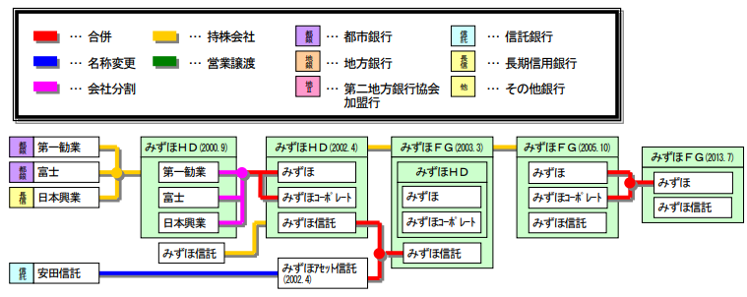
3-1.みずほ信託の成り立ち
３．信託銀行の歴史
全銀協HP「最近の銀行の合併を知るには」から抜粋。

Slide 13
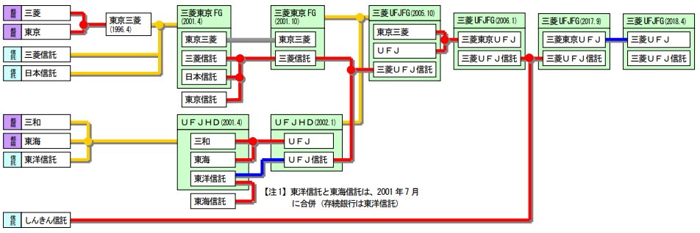
3-2.三菱UFJ信託の成り立ち
３．信託銀行の歴史
全銀協HP「最近の銀行の合併を知るには」から抜粋。

Slide 14
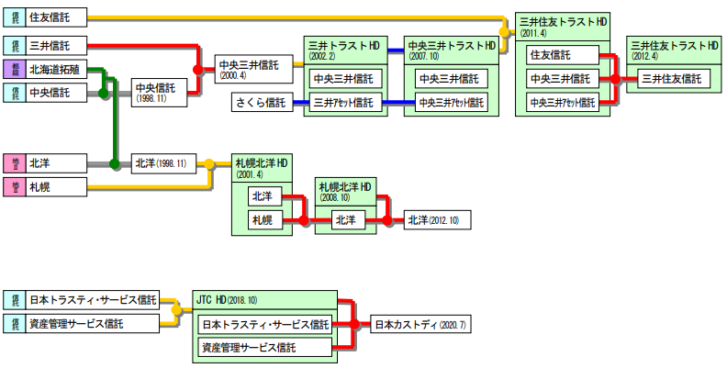
3-3.三井住友信託、日本カストディの成り立ち
３．信託銀行の歴史
全銀協HP「最近の銀行の合併を知るには」から抜粋。
※日本マスタートラスト信託はチェース・マンハッタン信託銀行が起源であるが、買収、改称のみのため、記載なし。

Slide 15
4-1.信託銀行のシステム概要
4．信託銀行のシステム
信託銀行のシステム概要は以下のとおり。
銀行業務 |  | 信託業務（広義）
 |  | 信託業務（狭義）(*3) |  | 併営業務
 | 勘定系システム(*1) |  | 資産管理システム |  | 不動産管理システム
 | 市場系システム(*2) |  | 資産運用システム |  | 証券代行システム
 | 情報系システム |  | 年金システム |  | 相続業務支援システム
(*1)勘定系の中に金銭信託等のリテール販売部分が組み込まれているのが特徴
(*2)有価証券、デリバティブ等の業務システム
(*3)自行の業務システムだけではなく、厚生年金基金など外部向けの業務システムも含む

